Slide 1
计算机操作系统
第三章 进程管理

Slide 2
第三章 进程管理
进程的定义与控制
进程调度
进程间的相互作用
进程通信
线程
UNIX和Windows的进程和线程模型

Slide 3
3.1 进程的引入
在早期计算机系统中，多道程序设计还未出现之前，程序是顺序执行的。多道程序设计出现后，操作系统可以实现多个进程的并发执行。
进程（process）一词在20世纪60年代初首先出现的MIT的MULTICS系统中。
进程是程序的一次执行，多个进程可以并发执行。

Slide 4
3.1 进程的引入
程序的顺序执行和并发执行
程序的执行有两种方式：顺序执行和并发执行。顺序执行是单道批处理系统的执行方式，也用于简单的单片机系统；现在的操作系统多为并发执行，具有许多新的特征。引入并发执行的目的是为了提高资源利用率。
程序顺序执行：一个较大的程序通常由若干个程序段组成，程序在执行时，各程序段必须按照先后次序逐个执行。程序各程序段的这种先后次序可用前趋图表示。

Slide 5

3.1 进程的引入
前趋图是一个有向无循环图，图由结点和结点间的有向边组成，结点代表各程序段操作，而结点间的有向边代表程序段操作之间存在的前趋关系。两程序段Pi和Pj的前趋关系表示成
  Pi是Pj的前趋，Pj是Pi的后继
I1
C1
P1
I2
C2

Slide 6
3.1 进程的引入
顺序执行的特征
  顺序性：CPU严格按照程序结构所指定的次序执行。
  封闭性：独占全部资源，资源的状态只能由该程序本身改变，不受其它程序和外界因素影响。
  可再现性：如果程序执行环境和初始条件相同，则其执行的结果相同。

Slide 7
3.1 进程的引入
多道程序设计：把一个以上的程序放入内存中，并且同时处于运行状态，这些程序共享CPU和其它资源。特点如下：
  多道：内存中有多道程序，它们在任一时刻必须处于就绪、运行、阻塞三种状态。
  宏观上并行：从宏观上看，它们在同时执行。
  微观上串行：从微观上看，它们在交替、穿插执行。

Slide 8
3.1 进程的引入
P1
P2
I/O
CPU
t
两个进程执行示意图
多道程序设计优点：
  CPU利用率高。
  设备利用率高。
  系统吞吐量大。

Slide 9
3.1 进程的引入
并发执行的特征：
  失去封闭性：共享资源，程序之间互相制约。
  间断性：程序之间的制约关系致使程序执行时间不连贯。
  不可再现性：失去封闭性，也就失去了可再现性，程序执行的结果随速度、环境的不同而不同。
可见，并发和并行是不同的概念：并行是并发的特例，并发是并行的拓展。

Slide 10
例子：观察者与报告者
观察者
begin
repeat
wait for a car through
N=N+1
until
end
报告者
begin
repeat
delay
print N
N=0
until
end
初始N=n时不同执行序列，结果各不相同
执行序列 | 1 | 2 | 3
程序 | N=N+1 print N N=0 | print N N=0 N=N+1 | print N N=N+1 N=0
结果 | 打印n+1,N=0 | 打印n,N=1 | 打印n,N=0

Slide 11
3.1 进程的引入
综上所述，由于程序的并发执行破坏了程序的封闭性和可再现性，使得程序和程序的执行不再一一对应，因此，程序这个静态的概念已经不能切实反映程序执行的各种特征。
于是，引入“进程”，能够反映程序执行的独立性、并发性和动态性等特征。

Slide 12
3.2 进程定义与控制
进程定义
  进程是程序的一次执行
  进程是可以和别的计算并发执行的计算
  进程是定义在一个数据结构上并能在其上进行操作的一个程序
  进程是程序在一个数据集合上运行的过程，它是系统进行资源分配和调度的一个独立单位

Slide 13
3.2 进程定义与控制
进程与程序的区别
  进程是动态的，程序是静态的：程序是有序代码的集合；进程是程序的一次执行。
  进程是暂时的，程序的永久的：进程是一个状态变化的过程，程序可长久保存。
  进程与程序的组成不同：进程的组成包括程序、数据和进程控制块（即进程状态信息）。
  进程与程序的对应关系：通过多次执行，一个程序可对应多个进程；通过调用关系，一个进程可包括多个程序。

Slide 14
3.2 进程定义与控制
进程：是程序的一次执行，该程序可与其它程序并发执行；它是一个动态实体，在传统的操作系统设计中，进程既是基本的分配单位，也是基本的执行单位。

Slide 15
3.2 进程定义与控制
进程组成：有程序段、数据段和进程控制块(PCB)组成。
  程序和数据是进程存在的物理基础，是进程的实体
  进程控制块是进程的灵魂，是进程存在的唯一标志
  操作系统为进程创建进程控制块和分配地址空间的过程就是进程创建的过程

Slide 16


3.2 进程定义与控制

Slide 17
3.2 进程定义与控制
进程控制块：是操作系统用来记录进程详细状态和相关信息的基本数据结构，包括进程的标识信息、状态信息和控制信息。
  标识信息：唯一的标识一个进程，主要有进程标识、用户标识和父进程标识。
  状态信息：与CPU有关的各种现场信息，包括寄存器状态、堆栈指针。以便该进程重新占用CPU后能够继续执行。

Slide 18
3.2 进程定义与控制
  控制信息：操作系统对进程进行调度管理时用到的信息。主要有进程状态、调度信息、队列指针、资源占有使用信息等。
进程控制块的组织方式
  PCB在内存中是以表的形式存在的－PCB表。还可以将相同性质的进程组织在一张表中，形成多个索引表。
  有些操作系统将PCB分为常驻内存和非常驻内存两部分，如UNIX。

Slide 19

3.2 进程定义与控制
进程控制块的组织方式
1) 链接方式
PCB链接队列示意图

Slide 20

3.2 进程定义与控制
2) 索引方式
按索引方式组织PCB

Slide 21
3.2 进程定义与控制
进程基本状态
运行态（Running）：进程已经获得所需资源，并占有CPU
就绪态（Ready）：已经获得所需资源，只等待CPU
阻塞态（Blocked）：也称为等待态、挂起态或睡眠态等，进程等待某个事件，如等待I/O完成，等待某个资源
此外，还可以有新建态、终止态。
新建态（New）：已完成创建一进程所必要的工作– PID、 PCB。但尚未同意执行该进程 – 因为资源有限
终止态（ Terminated ）：终止执行后， 进程进入该状态；可完成一些数据统计工作；资源回收

Slide 22
3.2 进程定义与控制
进程状态转换：
在进程运行过程中，由于进程自身进展情况及外界环境的变化，这三种基本状态可以依据一定的条件相互转换。
① 就绪 → 运行
  调度：调度程序选择一个新的进程运行
② 运行 → 就绪
  超时：运行进程用完时间片被中断, 在抢占调度方式中, 因为一高优先级进程进入就绪状态
③ 运行 → 阻塞
  I/O请求：当进程发生I/O请求或等待某事件时
④ 阻塞 → 就绪
  I/O完成：当I/O完成或所等待的事件发生时

Slide 23
3.2 进程定义与控制
进程状态的转换
结束执行
新建
运行
终止
选中
等待事件
创建完毕
时间片用完
就绪
阻塞
等待结束

Slide 24
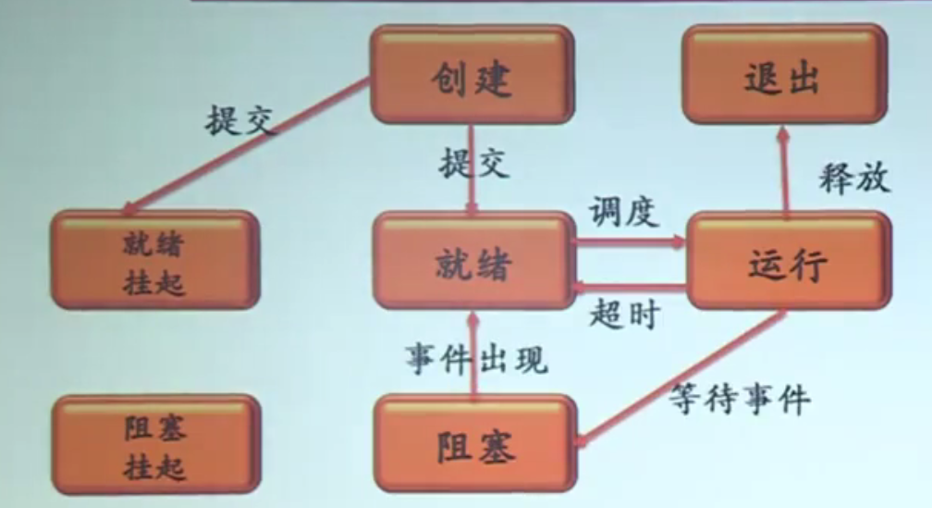
七状态进程模型
挂起 （suspend）用于调节负载
收回内存空间，其进程映像交换到磁盘上

Slide 25
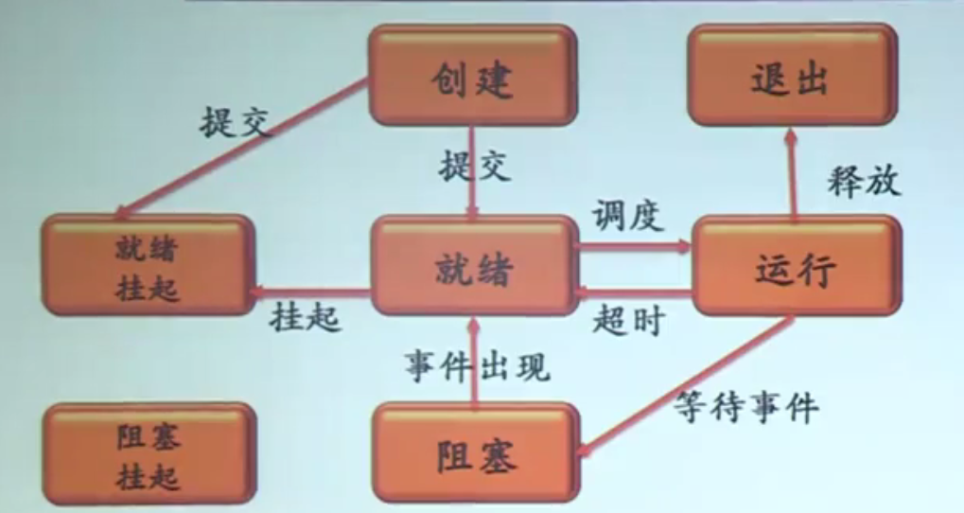
七状态进程模型
系统负载过重时，就绪 →就绪挂起

Slide 26
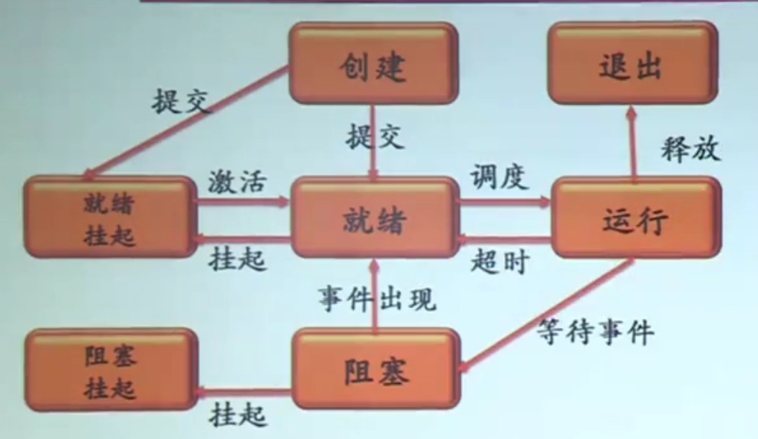
七状态进程模型
系统负载过重时，阻塞 →阻塞挂起，进一步减轻负载

Slide 27
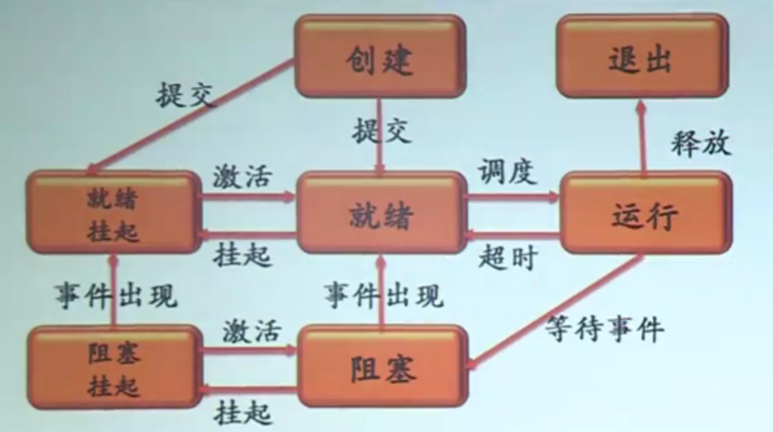
七状态进程模型
等待事件出现，阻塞挂起 →就绪挂起

Slide 28
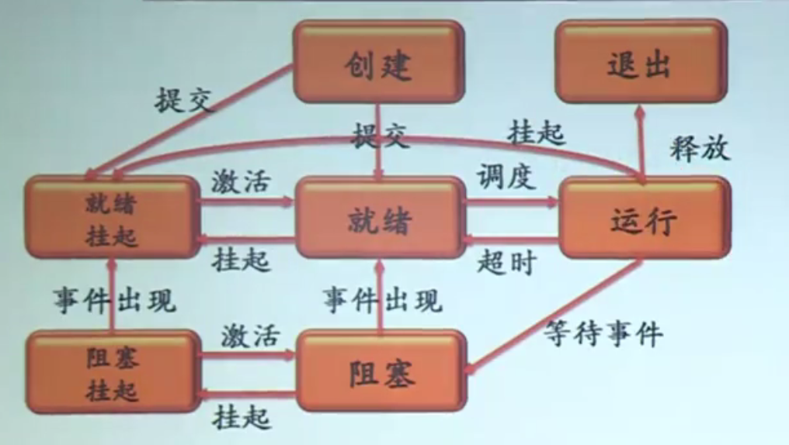
七状态进程模型
正在运行的进程直接进入就绪挂起

Slide 29
3.2 进程定义与控制
进程控制－通过原语（Primitive）操作实现
  原语是指由机器指令构成的可完成特定功能的程序段。它是一个机器指令的集合，在执行时不能被中断。多采用屏蔽中断方法实现。进程控制原语有：
    进程创建原语（create primitive）
    进程撤消原语（destroy primitive）
    进程阻塞原语（block primitive）
    进程唤醒原语（wakeup primitive）
    进程挂起原语（suspend primitive）
    进程激活原语（active primitive）

Slide 30
3.2 进程定义与控制
进程关系的树型结构
A
A1
A2
A11
A21
A22

Slide 31
3.2 进程定义与控制
进程关系的树型结构
  主要优点
    资源分配严格：子进程仅能分配到父进程所拥有的资源，用完后归还。
    进程控制灵活：可根据需要给进程以不同的控制权限。
    进程结构清楚，关系明确。

Slide 32
3.2 进程定义与控制
进程特征
  动态性：“执行”、“计算”、“运行过程”都强调动态性，进程的最基本特征。
  并发性：进程的重要特征，同时也是操作系统的重要特征。
  异步性：进程按各自独立的不可预知的速度向前推进，即进程按异步方式进行，这导致了进程执行的不可再现性，因此，操作系统必须采用某些措施来限制各进程推进序列以保证各程序间正常协调运行。

Slide 33
3.2 进程定义与控制
进程特征
  独立性：进程是一个独立运行的基本单位，即是一个独立获得资源和独立调度的单位。
  制约性：一个进程的执行可能依赖其他进程的执行结果。
  结构性：每个进程有固定结构，包括程序、数据和PCB三部分。

Slide 34
3.3 进程调度
进程调度属于低级调度，就是从就绪队列中，按照一定的算法选择某个进程占用CPU。
进程调度时机
  现运行进程或者因任务完成而正常结束，或者因错误而异常结束
  现运行进程因某种原因，比如I/O请求，从运行态进入阻塞状态
  现运行进程执行某种原语操作，如P操作、阻塞原语等，进入阻塞状态
  一个具有更高优先数的进程要求CPU，即已进入就绪队列
  分配给该进程运行的时间片已用完

Slide 35
3.3 进程调度
确定调度算法的原则：
  面向系统性能：公平性、较大的吞吐量
  面向用户性能：及时性、较短的周转时间

Slide 36
3.3 进程调度
进程调度算法
  先来先服务进程调度算法（FCFS）
  基于优先数的进程调度算法：根据优先数大小确定优先级高低，分为
    静态优先数法：进程创建时就规定好优先数
    动态优先数法：优先数在执行过程中根据情况改变，例如UNIX
  时间片轮转进程调度算法
    固定时间片
    可变时间片
  多级队列轮转调度算法

Slide 37
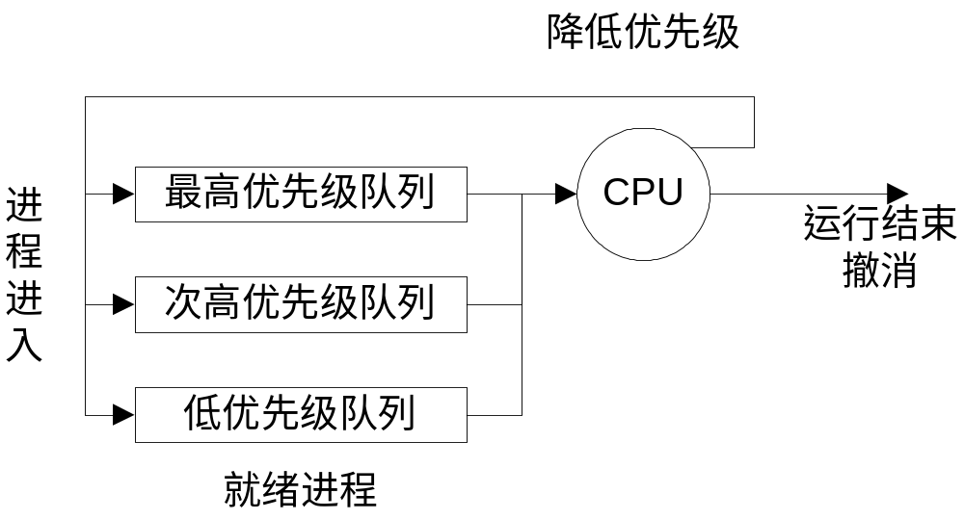
多级队列轮转调度算法

Slide 38
3.3 进程调度
进程调度方式
当一个进程正在CPU上运行时，若有一个更为紧迫或更为重要的进程需要进行处理，或者说，如果有更高优先数的进程进入就绪队列时，如何分配CPU。通常有两种方式：
  不可剥夺方式（不可抢占方式，
  non-preemptive）
  可剥夺方式（可抢占方式，preemptive）

Slide 39
3.4 进程间的相互作用
同步：一个进程的某个操作与协作进程的某个操作之间在时序上有一定的关系。如果协作进程的某个操作没有完成，那么该进程就要等待这个操作完成才能继续下去，这种需要相互合作、协同工作的进程之间的相互关系称为进程的同步。
临界资源（独占资源）：指在一段时间内只允许一个进程访问的资源。
互斥：当两个或两个以上进程竞争同一临界资源时，进程间的制约关系称为进程的互斥。

Slide 40
3.4 进程间的相互作用
进程间的同步
  司机和售票员的同步
司机
售票员
正常行驶
售票
到站停车
开车门
开车
关车门

Slide 41
3.4 进程间的相互作用
  又如，有用户作业程序，其形式为：
Z=fun1(x)*fun2(y)
其中，fun1(x)和fun2(y)均是一个复杂函数，为了加快本题的计算速度，可用两个进程P1、P2各计算一个函数。进程P2计算fun2(y)，进程P1计算完fun1(x)之后，与进程P2的计算结果相乘，以获得最终结果Z。

Slide 42
3.4 进程间的相互作用
P1
P2
计算fun1(x)
计算fun2(y)
N
P2算完fun2(y)
置计算完标志
结束
Y
取用P2计算结果

Slide 43
3.4 进程间的相互作用
进程的互斥
  互斥使用资源
进程A
进程B
请求资源R
R
请求资源R
分配
拒绝
（阻塞）
（使用R）
释放资源R
唤醒
释放资源R

Slide 44
进程间的制约
进程间的联系
进程间同步：相互协作的进程要共同完成一个任务，它们之间要相互配合，需要在一些动作间进行同步，即一个进程的某个动作与协作进程的某些动作之间在时序上有一定的关系。
进程间互斥：当两个或两个以上的进程竞争同时只能被一个进程使用的资源时，例如竞争使用打印机，需要互斥使用该资源。
进程的同步、互斥机制──信号量及P.V操作

Slide 45
进程的互斥（间接制约）mutual exclusion
由于各进程要求共享资源，而有些资源需要互斥使用，因此各进程间竞争使用这些资源，进程的这种关系为进程的互斥.
临界资源：critical resource
系统中某些资源一次只允许一个进程使用，称这样的资源为临界资源或互斥资源或共享变量
临界资源可以是一些硬件设备（如打印机、磁带机或绘图仪等），也可以是进程共享变量、数据、队列、或使用权限等“有形”或“无形”的资源。

Slide 46
临界区（互斥区）：critical section
临界区（互斥区）：critical section
一个程序片段的集合，这些程序片段分散在不同的进程中，对某个共享的数据结构（共享资源）进行操作.
在进程中涉及到临界资源的程序段叫临界区.
多个进程的临界区称为相关临界区.

Slide 47
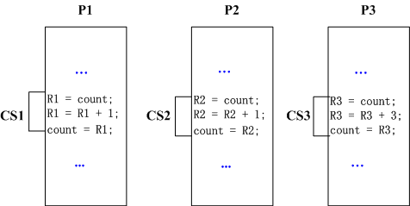
临界区（ critical section ）
进程的互斥
（间接作用）

Slide 48
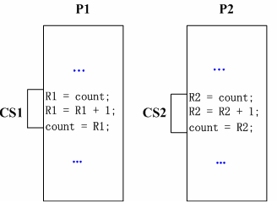
与时间有关的错误
由于现在操作系统中的进程是并发执行的，各进程以自己的速度向前推进，所以，运行的顺序可能是：
…
P1：R1 = count；
P2：R2 = count；
P1：R1 = R1 + 1；
P1：count = R1；
P2：R2 = R2 +1；
P2：count = R2；
错误：P1,P2 执行的结果count只加了1

Slide 49
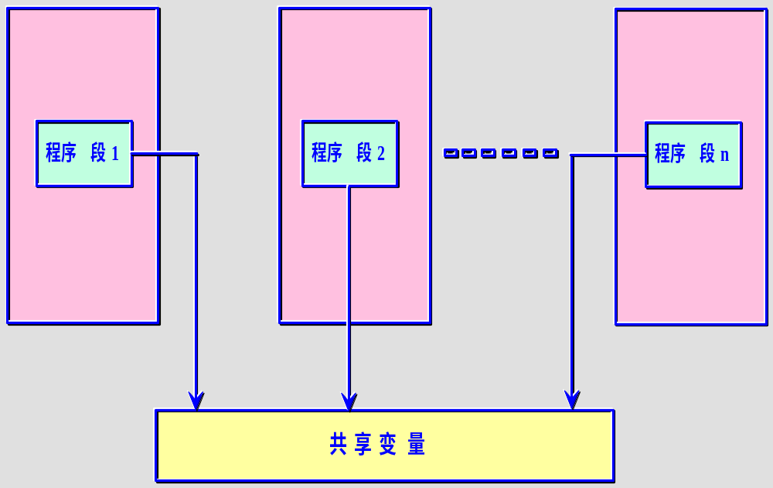
临界区

Slide 50
使用互斥区的原则
(1)当有若干个进程要求进入临界区时，应使一个进程进入临界区，它们不应相互等待而使谁都不能进入，即进程不能无限地停留在等待临界资源的状态。
(2)一次只允许一个进程进入临界区中，即各进程互斥访问临界资源。
(3)各进程使用临界资源的时间是有限的，即任何一个进程都必须在有限的时间内释放所占资源。

Slide 51
解决进程互斥的方法
解决进程互斥的方法有硬件方法和软件方法。软件方法中著名的有Dekker算法和Peterson算法。
Dekker算法
设置一个整型变量turn，指示允许进入临界区的进程标识。假设现有两个进程P1和P2，当turn的值为1时，P1被允许进入；当turn的值为2时，P2被允许进入。进程退出临界区时，要把turn的值改为对方的标识符，就等于允许对方的进入。
Peterson算法
它除设置整型变量turn外，还为每一个进程设置一个标志，指示该进程是否要求进入临界区。假设还是两个进程，都在等待进入临界区。先检查对方的标志，如果不在临界区，则检查turn的值，以确定是否可以进入。

Slide 52
3.4 进程间的相互作用
信号量（semaphore）与P、V操作
  Edsgar Wybe Dijkstra（埃德斯加•狄克斯特拉）
    1972年ACM图灵奖（ACM Turing Award）获得者
    “一个程序的易读性和易理解性同其中所包含的无条件转移控制的个数成反比关系。”
    提出结构化程序设计思想

Slide 53
信号量及P.V操作
信号量（Semaphore）是表示资源的实体，是一个与队列有关的整型变量，其值仅能由P、V操作改变。
信号量分为：公用信号量和私用信号量。
公用信号量:用于实现进程间的互斥，初值通常设为1，它所联系的一组并行进程均可对它实施P、V操作；
私用信号量用于实现进程间的同步，初始值通常设为0或n，允许拥有它的进程对其实施P操作。

Slide 54
信号量：semaphore
信号量数据结构定义如下：
struct semaphore
{
int value;
pointer_PCB queue;
}
信号量说明：
semaphore s;

Slide 55
P、V操作
P(s)
{
s.value = s.value - 1;
if (s.value < 0) {
该进程状态置为等待状态;
将该进程的PCB插入相应的等待队列末尾s.queue;
}
}

Slide 56
P、V操作
V(s){
s.value = s.value + 1;
if (s.value < = 0) {
唤醒相应等待队列s.queue中等待的一个进程
改变其状态为就绪态
并将其插入就绪队列
}
}
P、V操作是原语操作（primitive）
原语：是（由若干条机器指令构成的）完成某种特定功能的一段程序，具有不可分割性。即原语的执行必须是连续的，不允许被中断。

Slide 57
P、V操作
信号量值的含义：
s.value >= 0时，其值表示还有可用的资源数；
s.value < 0 时，其绝对值表示有多少个进程因申请该信号量表示的资源，得不到而进入阻塞态；

Slide 58
用P、V操作解决进程间互斥问题
设信号量:s=1;
P₁
P₂
P₃
申请进入临界区
P(S)
P(S)
P(S)
V(S)
V(S)
V(S)
退出临界区
互斥区

Slide 59
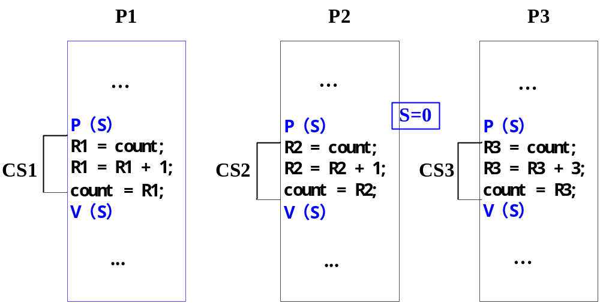
进程互斥
执行序列：P2

Slide 60
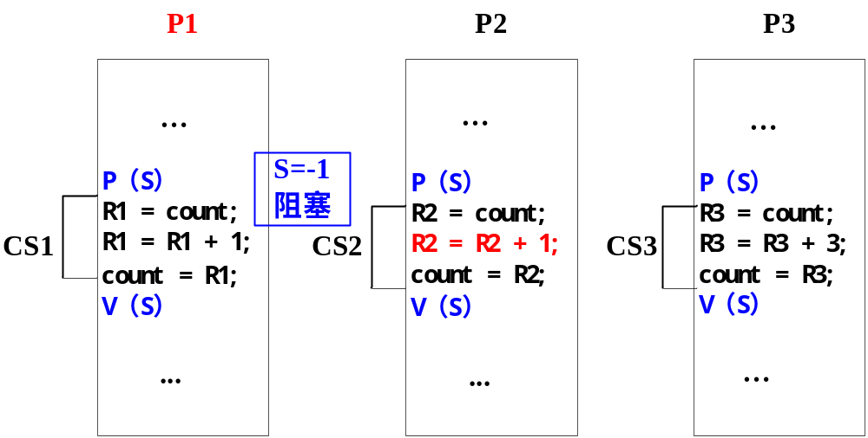
进程互斥
执行序列：P2（就绪）-P1（阻塞）-

Slide 61
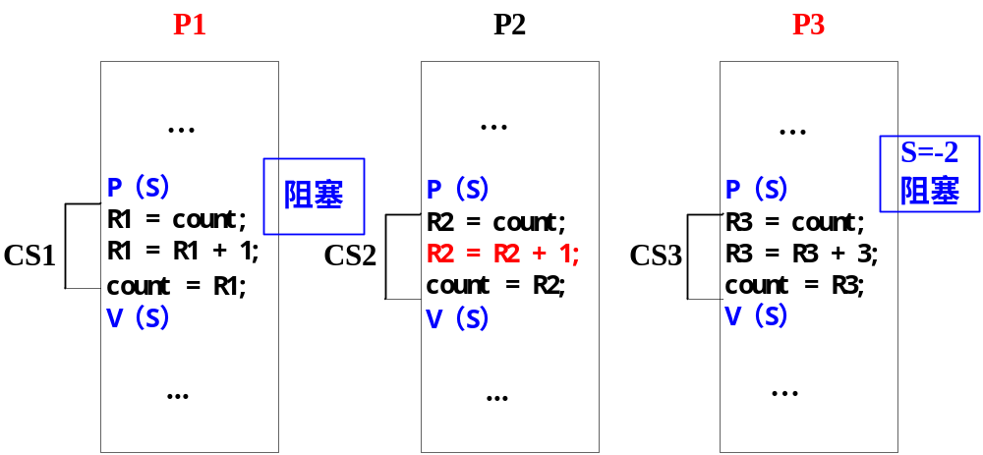
进程互斥
执行序列：P2（就绪）-P1（阻塞）- P3（阻塞）

Slide 62
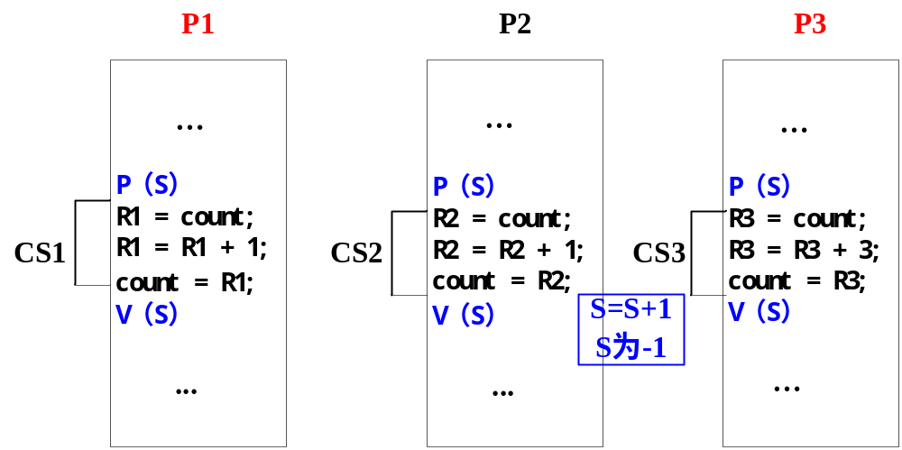
进程互斥
执行序列：P2（就绪）-P1（阻塞）- P3（阻塞）- P2

Slide 63
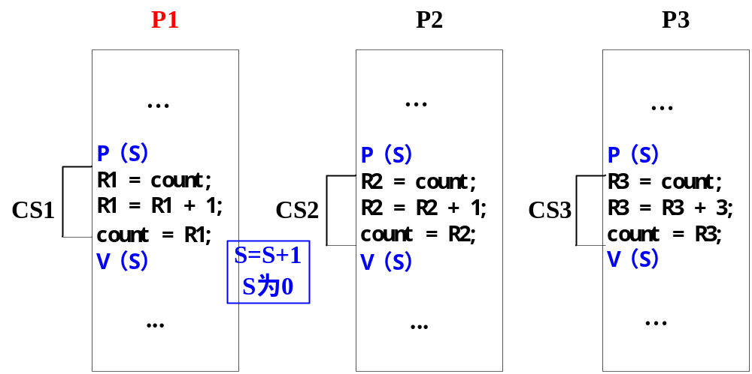
进程互斥
执行序列：P2（就绪）-P1（阻塞）- P3（阻塞）- P2-P1

Slide 64
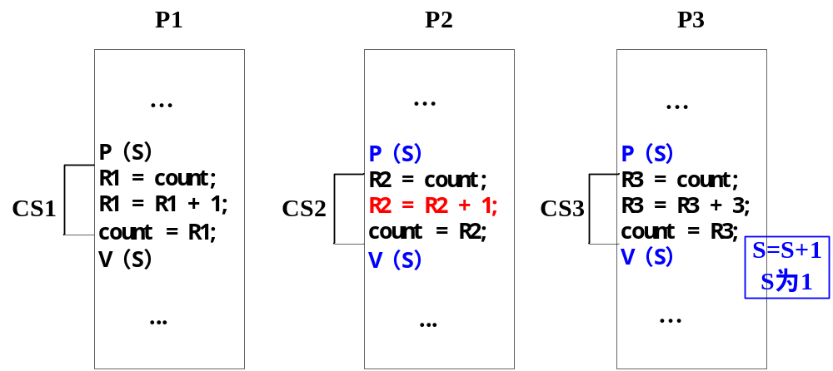
进程互斥
执行序列：P2（就绪）-P1（阻塞）- P3（阻塞）- P2-P1-P3
信号量Ｓ变化范围：Ｓ＝１,０,－１,－２ 即（１～１-n）

Slide 65
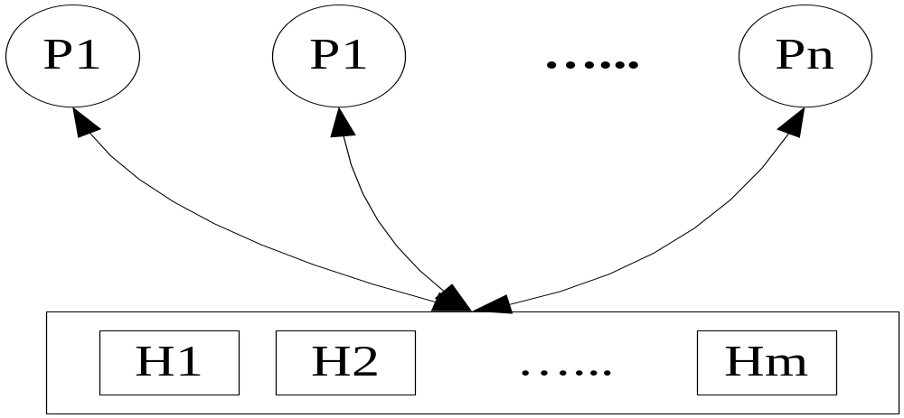
进程互斥举例（1）
例2，上述的“飞机订票系统”。一个飞机订票系统可以有多个订票处的n个订票终端。现假设n=2，公共数据区为Hi（i=1,2，…,m），分别存放各次班机的现存票数， Pi(i=1,2,…,n)表示售票终端的进程。

Slide 66
进程互斥举例（2）
if temp ≥ 1
{
temp =temp -1;
Hi = temp;
V(S);
输出一张票
} else
{
V(S);
输出提示“票已售完”;
}
coned
semaphore S;
S = 1; // 公用信号量
cobegin
{
process Pi (i=1,2,…,n)
{
int temp;
按照定票要求找到单元Hi；
P（S）；
temp = Hi ;

Slide 67
3.4 进程间的相互作用
进程间的同步

Slide 68
3.4 进程间的相互作用
P1
P2
计算fun1(x)
计算fun2(y)
N
P2算完fun2(y)
置计算完标志
结束
Y
取用P2计算结果

Slide 69
3.4 进程间的相互作用
用P，V操作实现司机－售票员同步：设置信号量S车，S门，初值均为0
  司机进程
  while(true){
  正常行驶；
  到站停车；
  V(S门);
  P(S车);
  离站开车；
  }
  售票员进程
  while(true){
  售票；
  P(S门);
  开车门；
  关车门；
  V(S车);
  }

Slide 70
3.4 进程间的相互作用
用P，V操作实现进程同步的模型
  P1
  ...
  P(S)
  ...
  P2
  ...
  V(S)
  ...

Slide 71
3.4 进程间的相互作用
用P，V操作实现司机－售票员同步：设置信号量S车，S门，初值均为0
  司机进程
  while(true){
  正常行驶；
  到站停车；
  V(S门);
  P(S车);
  离站开车；
  }
  售票员进程
  while(true){
  售票；
  P(S门);
  开车门；
  关车门；
  V(S车);
  }

Slide 72
3.4 进程间的相互作用
  生产者-消费者问题
  生产者
  消费者
  放产品
  取产品
  一次只能放或取一个产品

Slide 73
3.4 进程间的相互作用
  同步问题：
    P进程（生产者）不能往“满”的缓冲区放产品
    Q进程（消费者）不能从“空”的缓冲区取产品

Slide 74
3.4 进程间的相互作用
  单缓冲区、一个生产者和一个消费者：设置私用信号量为S缓，S产，初值为1，0
  生产者进程P
  while(true){
  生产一件产品;
  P(S缓);/*申请一个空缓冲区*/
  放入一件产品；
  V(S产); /*释放产品*/
  }
  消费者进程Q
  while(true){
  P(S产); /*申请一个产品*/
  拿出一件产品;
  V(S缓);
  消费产品;
  }

Slide 75
3.4 进程间的相互作用
  n个缓冲区、k个生产者和m个消费者：增加互斥信号量mutex，初值为1，以保证多个生产者或者消费者互斥访问缓冲区，并设S缓，S产，初值分别为n和0。
  生产者进程P
  while(true){
  生产一件产品;
  P(S缓);/*申请一个空缓冲区*/
  P(mutex);申请缓冲区的使用权
  放入一件产品；
  V(mutex);释放缓冲区的使用权
  V(S产); /*释放产品增加满缓冲区*/
  }
  消费者进程Q
  while(true){
  P(S产); /*申请一个满缓冲区*/
  P(mutex);申请缓冲区的使用权
  拿出一件产品;
  V(mutex);释放缓冲区的使用权
  V(S缓);增加空缓冲区
  消费产品;
  }
两个P操作交换？
Notes:
不能交换，如果缓冲池已满，P(mutex)掌握缓冲池访问权无法释放，P(S缓)申请一个空缓冲区，但是已满，生产者无法生产，无法释放，导致消费者也无法访问缓冲区，死锁

Slide 76
3.4 进程间的相互作用
用P，V操作实现进程同步的模型
  P1
  ...
  P(S)
  ...
  P2
  ...
  V(S)
  ...

Slide 77
3.4 进程间的相互作用
对P，V操作的使用应注意：
  P，V操作都是成对出现的：互斥操作时，它们在同一进程中；同步操作时，它们处于不同的进程。
  在进程中，P操作的位置和次序至关重要。一般情况下，对互斥信号量的P操作在后。而V操作没有特别的限制。
P，V操作的优点是：原语完备，表达能力强，可以解决任何同步和互斥问题；缺点是不够安全，实现复杂。

Slide 78
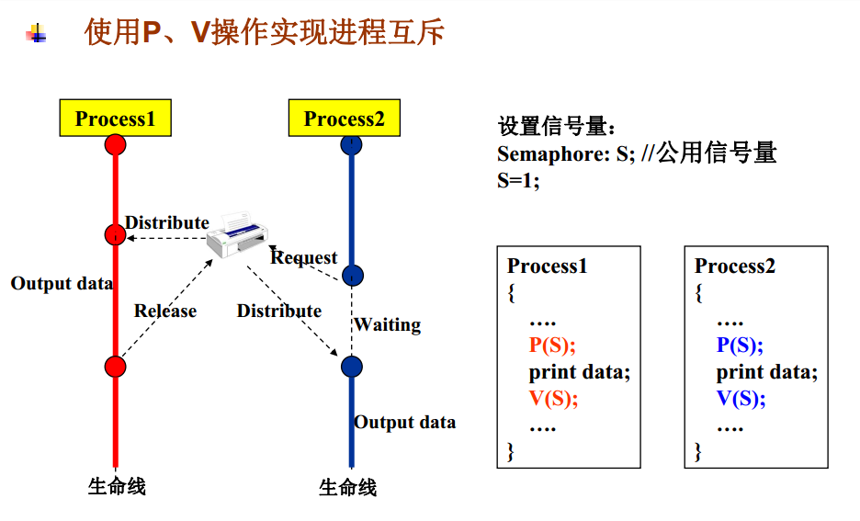
3.4 进程间的相互作用

Slide 79
3.4 进程间的相互作用
用P，V操作实现司机－售票员同步：设置信号量S车，S门，初值均为0
  司机进程
  while(true){
  正常行驶；
  到站停车；
  V(S门);
  P(S车);
  离站开车；
  }
  售票员进程
  while(true){
  售票；
  P(S门);
  开车门；
  关车门；
  V(S车);
  }

Slide 80
1．当用户程序需要使用操作系统功能从磁盘读取执行的程序和数据时，首先要通过专门的指令完成（ ）。
A．从运行态到阻塞态的转换 B．进程从活动态到挂起态的转换
C．进程从目态到管态的转换 D．进程从管态到目态的转换
2．不属于进程3种基本状态的是（ ）。3.2 进程定义与控制
A．运行态 B．就绪态 C．后备态 D．阻塞态
3．下面关于并行性和并发性说法正确的是（ ）。3.1 进程的引入
A．并行性是指2个或2个以上的事件在同一时间段内发生
B．并发性是指2个或2个以上的事件同一时刻发生
C．在单处理机系统中2个或2个以上的进程可并行执行
D．在单处理机系统中2个或2个以上的进程可并发执行
4 ．下面说法正确的是（）
A．多个进程使用临界资源时可以并发使用。
B．进程一旦被建立，它的进程控制块PCB就进入内存，直到进程被撤消
C．进程就是程序，或者说，进程是程序的另一种叫法
D．已经获得了除处理器以外的所有必要资源的进程处于阻塞状态
5．下面进程状态变化中，哪个变化是不可能发生的3.2
A．运行-就绪 B．运行-阻塞 C．阻塞-运行 D．阻塞-就绪

Slide 81
有一单向行驶的公路桥,每次只允许一辆汽车通过。当汽车到达桥头时,若桥上无车,便可上桥，否则,需等待,直到桥上的汽车下桥为止。若每一辆汽车为一个进程,请用P、V操作编程实现。

Slide 82
假设有一个计算进程CP和一个打印进程PP，进程CP将计算结果送入由5个缓冲区组成的缓冲池，进
程PP从该缓冲区中取出数据并打印。为实现进程同步，设置信号量SC、SP，送数指针in、 取数指针out。同步算法如下：
struct semaphore SC,SP=5,0;
message buffers[5];
int in,out=0,0;
message x,y;
（1）指出信号量SC、SP初值的物理意义？（2）要求打印进程打印的数据与计算进程计算的数据个数、次序完全一致，在括号内填入有关的语句，完善程序。
cobegin
void CP( )
{ while （TRUE）{
计算下一个数据到x;
① ；
buffers[in]=x;
② ;
③ ;
}
}
void PP( )
{ while （TRUE）{
④ ;
y=buffers[out];
⑤ ;
⑥ ;
打印y中的数据;
}
}
coend

Slide 83
3.4 进程间的相互作用
读者、写者问题
多个读进程可以同时共享资源，但不能和写进程共享；写进程之间互斥，访问时必须独占资源。需设置一个全局变量对读进程进行计数，当第一个读进程开始进行访问时执行P操作，当最后一个读进程结束访问时执行V操作。
现假设读者优先。使用readnum对读者计数，初值为0；mutex是对readnum进行互斥操作的信号量，初值为1；write是写信号量，初值为1。

Slide 84
3.4 进程间的相互作用
  读者进程
  begin
  P(mutex);申请readnum使用权
  readnum=readnum+1;
  if (readnum==1) P(write);
  V(mutex);
  read file;
  P(mutex);
  readnum=readnum－1;
  if (readnum==0) V(write);
  V(mutex);
  end
  写者进程
  begin
  P(write);
  write file;
  V(write);
  end
第一个读者来执行P操作，阻止写者
最后一个读者来执行V操作，唤醒写者

Slide 85
3.4 进程间的相互作用
前面程序中，写者会出现“饥饿”现象，可以设计另一种算法，使写者优先，即当有进程读文件时，如果有写进程请求写，那么新的读进程被拒绝，待现有读进程读完后，立即让写进程开始运行，当无写进程运行时才让读进程运行。
设置信号量S实现读者与写者或写者之间的互斥，初值为1；用信号量Sn限制系统中最多n个进程，初值为n。

Slide 86
3.4 进程间的相互作用
  读者进程Pi(i=1,2,...,n)
  begin
  P(S);
  P(Sn);
  V(S);
  read file;
  V(Sn);
  end
  写者进程Pj (j=1,2,...,n)
  begin
  P(S);
  for i=1 to n do P(Sn);
  write file;
  for i=1 to n do V(Sn);
  V(S);
  end

Slide 87
3.4 进程间的相互作用
理发师问题：
理发店里有一个理发师、一把理发椅、n把供等候理发的顾客坐的椅子。如果没有顾客，则理发师便在理发椅上睡觉。当一个顾客到来时，他必须先叫醒理发师，进行理发。如果理发师在理发时又有顾客到来，则如果有空椅子可坐，他就坐下来等，如果没有空椅子，他就离开。为理发师和顾客各编写一段程序描述他们的行为，要求不能带有竞争条件。

Slide 88
3.4 进程间的相互作用
设三个信号量：customers，用来记录等待理发师的顾客数（不包括正在理发的顾客），初值为0；barbers，记录正在等候顾客的理发师数，为0或1，初值为0；mutex，用于互斥，初值为1。还需一个变量waiting，初值为0，也用于记录等候的顾客数，实际上是customers的一个副本。之所以使用waiting是因为无法读取信号量的当前值。在该解法中，进入理发店的顾客必须先看等待的 顾客数，如果少于椅子数，他留下来等，否则他就离开。

Slide 89
3.4 进程间的相互作用
理发师进程
{
while(true)
{
P(customers);//检查是否有顾客，如果顾客为0，睡觉
P(mutex);//进入临界区
waiting=waiting-1;//等候顾客数减1
V(barbers);//一个理发师开始理发
V(mutex);//释放临界区 cuthair();//理发
}
}
顾客进程
{
P(mutex);//进入临界区
if(waiting<CHAIRS)
{
waiting=waiting+1;//等候顾客数加1
V(customers);//唤醒理发师
V(mutex);//释放临界区 P(barbers);//检查是否有理发师，如果barbers为0，就等待
get_haircut();//坐下等候服务
}else{//没空椅子，就离开
V(mutex);
}
}

Slide 90
3.4 进程间的相互作用
思路
1分析进程的关系：同步或者互斥。
能不能同时操作；不能同时操作，设置互斥信号量。（写者）
多个进程使用同一临界资源是互斥（缓冲池）。
设置互斥信号量。
按照固定顺序执行是同步。（先生产再取）。
在前趋进程加V操作唤醒后继进程，后继进程加P操作，
保证是在之后进行。
2设置信号量，变量以及初值。
3写代码。

Slide 91
3.4 进程间的相互作用
管程（monitor）：解决互斥问题的抽象数据类型。进程可以调用管程中的过程，但不能在管程外的过程中直接访问管程内的数据结构。基本思想是集中管理各进程临界区，按不同的管理方式定义模块的类型和结构，用数据表示抽象系统资源，增加模块的相对独立性。

Slide 92
3.4 进程间的相互作用
管程（monitor）：管程是一种编程语言构件，进入管程的互斥由编译器负责，用户无需关心如何实现互斥。因此，编译器必须能识别出管程并对互斥作出处理。
缺点：在少数几种编程语言外无法使用，兼容性不好。

Slide 93
3.5 进程通信
使用信号量进行进程通信，程序难于理解且易于死锁。而且只能传递信号，不能传递大批量的数据，显然不能满足某些通信需求。于是引入高级通信机制。

Slide 94
3.5 进程通信
分类：
  低级通信和高级通信：根据交换信息量的多少和效率的高低，如P、V操作属于低级通信；高级通信包括管道通信和信箱通信。
  低级通信只传递状态和整数值，信息量小，效率低，传递较多信息需要多次通信，编程复杂，不易理解。
  高级通信能够传递大批量数据，减轻程序编制的复杂度。包括共享内存模式、消息传递模式和共享文件模式（管道）。

Slide 95
3.5 进程通信
分类：
  直接通信：信息由发送方直接传递给接收方，如管道。
  间接通信：将收发双方进程之外的共享数据结构作为通信中转。

Slide 96
3.5 进程通信
(1)共享内存模式：一种最快捷高效的方式，在UNIX系统中被使用。
系统在内存中指定一个区域作为共享存储区，建立一张段表进行管理，各进程可以申请其中一个存储段，并在申请时提供关键字。若申请的存储区已经被其它进程占有，系统会向申请进程返回关键字，该存储区就链接到了进程的逻辑地址空间，此后进程就可以直接存取共享存储区中的数据。

Slide 97
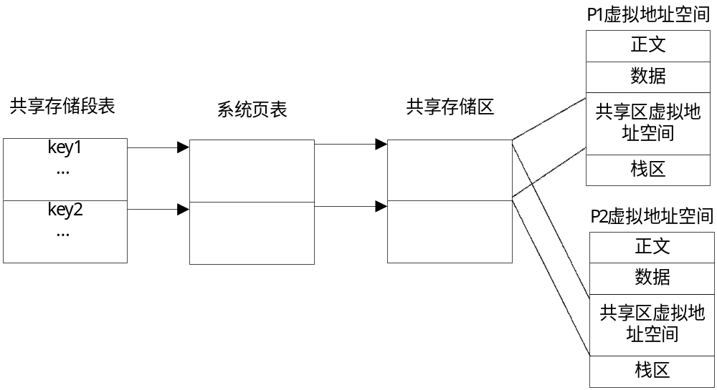
3.5 进程通信
(1)共享内存模式：
若申请的存储段尚未分配，系统会按照申请者的要求分配存储段，并在段表中加入该进程的信息。使用共享存储区进行通信时，进程间的互斥或同步要靠其它的机构来实现。

Slide 98
3.5 进程通信
(2)消息传递方式：
消息由发送方形成，通过一定的机制传递给接收方。长度可以固定，也可以变化。
每个消息都由消息头和消息体组成，其主要结构包含：
    指向发送进程的指针：Sptr
    指向下一消息缓冲区的指针：Nptr
    消息长度：Size
    消息正文：Text

Slide 99
3.5 进程通信
(2)消息传递方式：
基本工作原理：把消息缓冲区作为进程通信的一个基本单位，借助系统的发送原语Send(A)和接收原语Receive(B)，实现进程间的通信。每当发送进程要发送消息时，发送进程用Send(A)原语把消息从发送区复制到消息缓冲区，并把它挂在接收进程的消息队列末尾。如果该进程因等待消息而处于阻塞状态，则将其唤醒。每当接收进程要读取消息时，用接收原语Receive(B)从消息队列头取走一个消息放到自己的接收区。

Slide 100

发送进程 S
接收进程 R
消息
..PCB....
消息链指针
......
PCB
......
Send(R, M)
......
SIZE:消息长度
TEXT:消息正文
消息
......
Receive(pid, N)
......
SIZE:消息长度
TEXT:消息正文
......
......
M:
N:
消息
消息缓冲区结构：
消息长度
消息正文
发送者
消息队列指针

Slide 101
3.5 进程通信
  互斥访问消息缓冲区，互斥信号量mutex
  发送和接收同步，Sn 消息队列消息个数，初值为0
send (receiver, Ma)
getbuf(Ma, size, i); 申请消息缓冲区
  i.sender=Ma.sender;发送消息赋给句柄
  i.size=Ma.size;
  i.text=Ma.text;
  i.next=0;
  getid(PCB set, receiver, j); 获得接收进程的标识符
  P(j.mutex)
  insert(j.Hptr,i); 将消息缓冲区插入消息队列
  V(j.Sn); 唤醒接收者，产生消息
  V(j.mutex)
Receive (Mb)
  P(j.Sn); 申请消息
  P(j.mutex)申请互斥使用权
  receive(j.Hptr,i); 消息队列取出消息
  V(j.mutex)
  Mb.sender=i.sender;消息缓冲区的消息赋给接收区
  Mb.size=i.size;
  Mb.text=i.text;

Slide 102
3.5 进程通信
(2)消息传递方式：
消息队列要看作临界资源，需要互斥访问，在PCB中设置了一个用于互斥的信号量。
类似于生产者-消费者问题。
  直接通信方式：
  Send(P,message)：发送消息message到进程P
  Receive(P,message)：从进程P接收消息message
  间接通信方式：利用信箱作为媒介进行消息传递。

Slide 103
3.5 进程通信
  (3)信箱
  是一个用来对一定数量的消息进行缓存的地方。是一段存储区，每一个信箱用标识符加以区分，由信箱头和信箱体两部分组成。信箱头存放控制信息，信箱体存放消息内容。一个信箱可以被多个进程共享，就实现了消息的广播发送。
    Send(X,mail)：邮件mail发送到信箱X中
    Receive(X,mail)：接收信箱X中的邮件mail

Slide 104
3.5 进程通信
(4)管道(pipe)：是一种共享文件模式，基于文件系统，连接于两个进程之间，以先进先出的方式实现消息的单向传送。
  在UNIX系统中，管道的创建用函数pipe()实现。该函数返回用于读、写操作的文件描述符fd[0],fd[1]。读管道时调用read()函数，利用参数fd[0]从管道中读取字节。写管道时调用write()函数，利用参数fd[1]向管道写信息。

Slide 105
3.5 进程通信
无名管道
(1)管道pipe的定义。在UNIX中，pipe又称无名管道。两个父子进程之间可以利用pipe机构传送大量的信息，其中一个进程利用write向管道写数据，另一个进程则利用read读管道中的数据，读写间的同步由系统负责处理。有两种类型的管道，一种是命名管道，另一种是无名管道，pipe又称无名管道。
(2)pipe的使用方法。一般情况下，进程定义pipe后，会创建一个或几个子进程，父、子进程利用pipe进行通信，于是pipe被父、子进程共享。

Slide 106
读写管道的系统调用
命令格式：
写管道 write(管道名[1],buf,size)；
读管道 read(管道名[0],buf,size)；
参数说明：buf为程序中定义的字符型数组或缓冲区；size为读写的信息长度。
管道为临界资源，因此父子进程之间除了需要读写同步以外，在对管道进行读写操作时还需要互斥进入。
为了保证管道操作过程中不至于因为用户的疏忽而死锁，UNIX采用以下措施来避免死锁。
当进程因读或写等待时，要检查管道的另一端是否已经关闭，如果发现对方已经关闭则直接返回，不再等待。
当进程关闭管道时，要检查管道的另一端是否正处于等待状态，如果是，则要先唤醒对方，然后再关闭管道。
如果进程需要实现互斥，因为管道是文件，可以使用下述对文件上锁和开锁的系统调用：lockf(files,function,size)

Slide 107
3.5 进程通信
fork()函数创建进程
int main（void）
{
pid_t ret;
ret = fork(); /*通过 ret 的值来判断 fork()函数的返回情况，首先进行出错处理*/
if（ret == -1）
{
error（"fork error"）;
}
else if （ret == 0） /*返回值为 0 代表子进程*/
{
printf（"In child process!! ret is %d, My PID is %d\n", ret, getpid()）;
}
else /*返回值大于 0 代表父进程*/
{
printf（"In parent process!! ret is %d, My PID is %d\n", ret, getpid()）;
}
}

Slide 108
3.5 进程通信
if (fork())
{close(chan1[0]);
close(chan2[1]);
write(*chan1[1],father,strlen(father));
close(chan1[1]);
read(chan2[0],buff,50);
printf("father process:%s\n",buff);
}
else
{
close(chan1[1]);
close(chan2[0]);
read(chan1[0],buff,50);
printf("child process:%s\n",buff);
write((*chan2[1],child,strlen(child));
close(chan2[1]);
}
无名管道，父子进程通信
char farther[]={"the message from father.\n"};
char child[]={"the message from child.\n"};
main()
{
int chan1[2],chan2[2];
char buff[50];
pipe(chan1);
pipe(chan2);

Slide 109
3.5 进程通信
管道(pipe)：是一种共享文件模式，基于文件系统，连接于两个进程之间，以先进先出的方式实现消息的单向传送。
  注意：
    通过系统调用write()和read()进行管道的读写。
    进程间要进行双向通信，通常需要定义两个管道。
    只适用于父子进程之间的通信。管道能够把信息从一个进程的地址空间拷贝到另一个进程的地址空间。

Slide 110
3.6 线程
进程作为调度基本单位的问题：
  调度工作量大，耗费系统资源
  进程间通信延迟大，频率高的通信过程效率低下。
  没有达到理想的并行度。

Slide 111
3.6 线程
举例
Web服务器
工作方式
○ 从客户端接收网页请求（http协议）
○ 从磁盘上检索相关网页，读入内存
○ 将网页返回给对应的客户端
如何提高服务器工作效率？
网页缓存（Web page Cache）
缺点
一个服务进程
顺序编程；性能下降

Slide 112
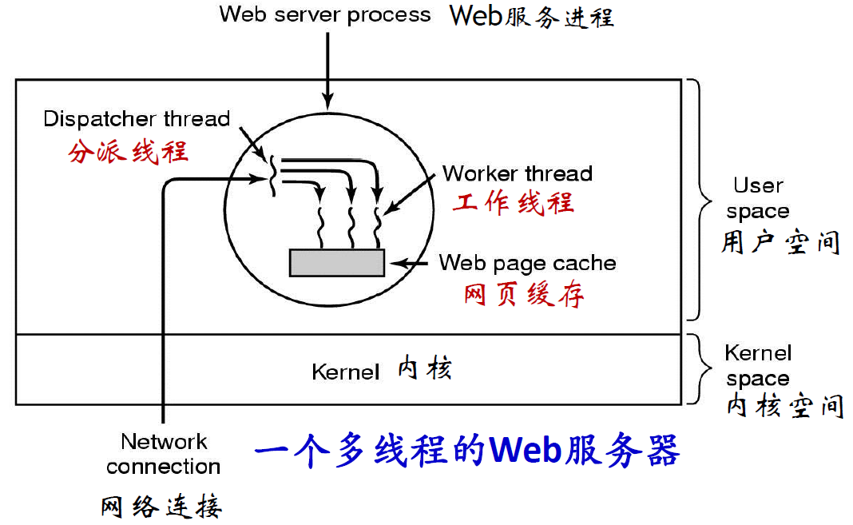
3.6 线程

Slide 113
3.6 线程
进程相关的操作：
✓创建进程
✓撤消进程
✓进程通信
✓进程切换
→ 时间/空间开销大，限制了并发度的提高
线程的开销小
✓ 创建一个新线程花费时间少（撤销亦如此）
✓ 两个线程切换花费时间少
✓ 线程之间相互通信无须调用内核（同一进程内的线程共享内存和文件）

Slide 114
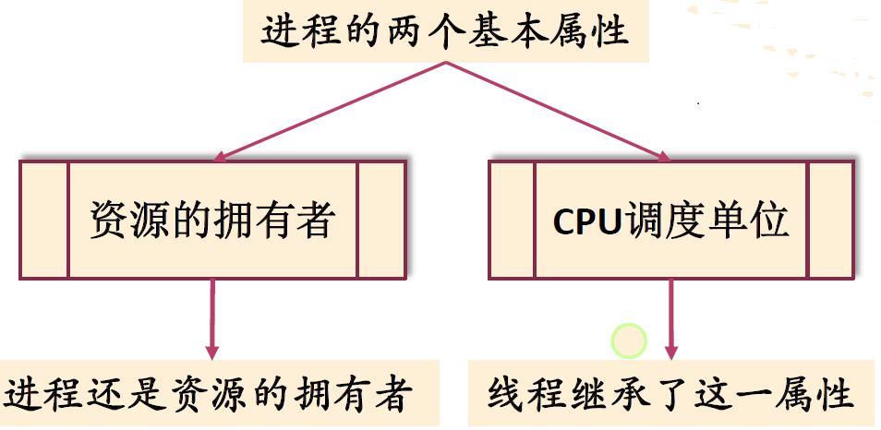
3.6 线程
线程（thread）：也叫轻型进程，是可执行的实体单元，可代替以往的进程，是处理机调度的基本单位。

Slide 115
3.6 线程
线程的特征：
  执行状态包括创建、就绪、运行、阻塞等
  当不处于执行状态时，要保存线程上下文环境
  一个执行栈
  进程中的所有线程共享所属进程内的主存和其它资源。

Slide 116
3.6 线程
不同结构中，进程和线程的区别：
  单进程单线程：进程就是线程，线程就是进程。
  单进程多线程：一个进程中包括多个线程，共享该进程的资源。当一个线程修改了数据，其它线程将读出修改后的数据。
  多进程单线程：等价于单进程单线程的并发执行。
  多进程多线程：多个进程并发执行，每个进程内多个线程并发执行。进程内线程也存在调度问题。

Slide 117
3.6 线程
多线程进程模型
引入线程的好处：
  创建和撤销线程的开销小：时间和空间
  切换迅速：切换内容少
  通信效率高：共享相同的地址空间
  并发度高：线程个数没有限制
线程
控制块
线程
控制块
线程
控制块
P C B
用
户
栈
用
户
栈
用
户
栈
用户
地址
空间
核
心
栈
核
心
栈
核
心
栈

Slide 118
3.6 线程
线程与进程的比较：
  调度方法类似：线程调度是在运行进程内部的调度
  都具有并发性：进程的并发执行转化为线程的并发执行
  同一进程中的线程共享进程的资源和状态，但这些资源和状态不归线程所有。线程具有寄存器和栈，进程具有PCB、用户地址空间、执行程序和数据。
  进程调度开销比线程调度开销大得多。

Slide 119
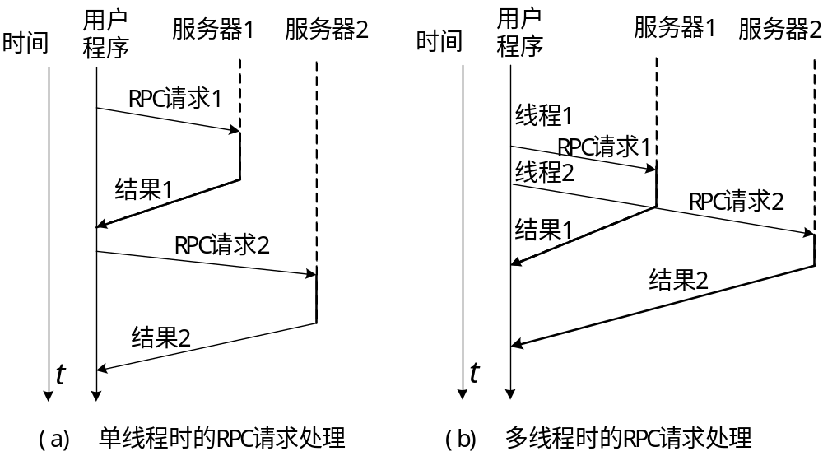
例子1：
LAN中的一个文件服务器，在一段时间内需要处理几个文件请求
因此有效的方法是：为每一个请求创建一个线程

Slide 120
线程的实现机制
用户级线程
核心级线程
两者结合方法

Slide 121
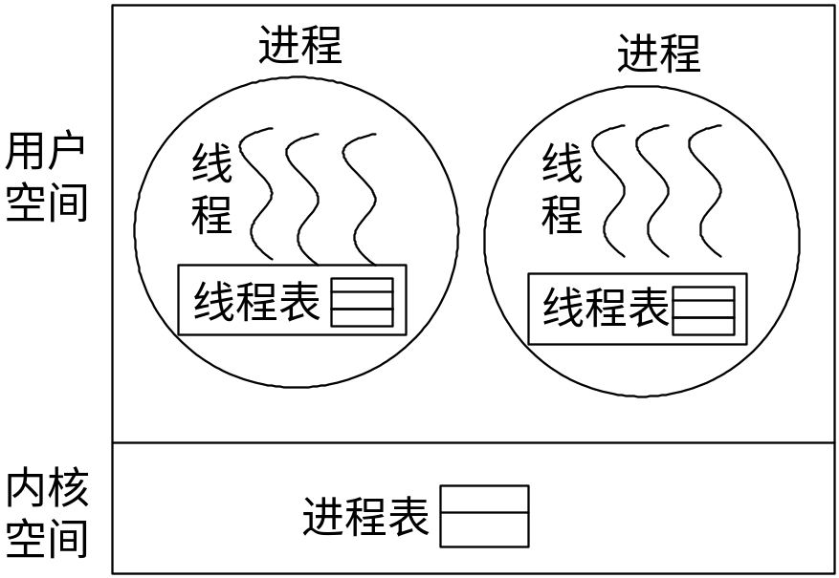
一、用户级线程（User Level Thread）
由应用程序完成所有线程的管理
通过线程库(用户空间)：一组管理线程的过程
核心不知道线程的存在
线程切换不需要核心态特权
例子：UNIX

Slide 122
用户级线程的优点和缺点
优点：
线程切换不调用核心，快速
调度是应用程序特定的：按照应用程序的需求来切换
ULT可运行在任何操作系统上（只需要实现线程库）
缺点：
线程调用系统调用，核心只能看到进程，因此核心阻塞进程，故进程中所有线程将被阻塞
核心只将处理器分配给进程，同一进程中的两个线程不能同时运行于两个处理器上

Slide 123
二、核心级线程（KLT）
所有线程管理由核心完成
没有线程库，但对核心线程工具提供API
核心维护进程和线程的上下文
线程之间的切换需要核心支持
以线程为基础进行调度
例子：Windows NT，OS/2

Slide 124
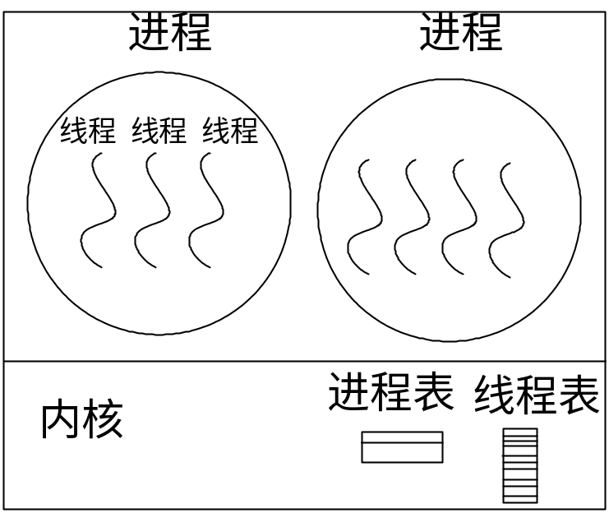
核心级线程的优点和缺点
优点：
对多处理器，核心可以同时调度同一进程的多个线程
阻塞是在线程一级完成
核心例程是多线程的
缺点：
在同一进程内的线程切换
调用内核，导致速度下降

Slide 125
四、ULT和KLT结合方法
线程创建在用户空间完成
大量线程调度和同步在用户空间完成
程序员可以调整KLT的数量
可以取两者中最好的
例子：Solaris

Slide 126
实例：Solaris（续2）
核心级线程：
设置了大量KLT
有一个小的数据结构和栈
完成内核的所有工作
调度处理器的单位，其结构由核心维护

Slide 127
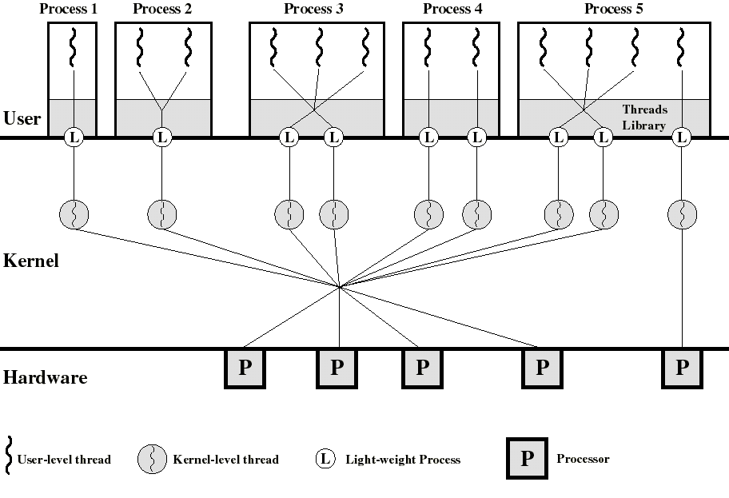
进程 1
进程 2
进程 3
进程 4
进程 5
用户
进程库
内核
硬件
用户级线程
内核级线程
轻型线程
处理器

Slide 128
3.7 UNIX进程模型
多进程单线程
进程调度基于动态优先数调度算法，利用调度程序switch实现。
进程间通信：
  核心态进程之间利用原语sleep和wakeup同步
  同一用户进程间使用信号量传递少量消息
  父子进程间利用系统调用wait(),exit()同步
  进程之间利用管道传送大量信息。

Slide 129
3.7 UNIX进程模型
进程模型的基本结构和工作过程
UNIX的进程由三部分组成：proc结构(常驻内存的PCB)，数据段(执行时用到的数据)和正文段(程序代码)。这些数据和代码按一定的方式存储在一个文件中，当进程加载程序时，要加入进程的一些控制信息，且系统创建相应的数据和堆栈段。

Slide 130
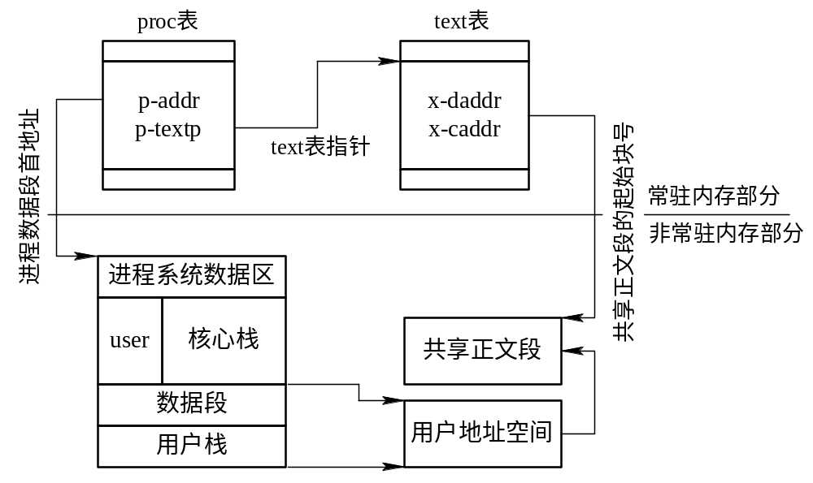
3.7 UNIX进程模型
进程映像的基本结构

Slide 131
3.7 UNIX进程模型
1．进程基本控制块结构
struct proc{
charp_stat; /*进程状态*/
charp_flag; /*进程标志*/
charp_pri; /*进程优先级*/
charp_sig; /*软中断号*/
charp_uid; /*用户号*/
charp_time; /*驻留时间*/
charp_cpu; /*进程占据CPU的时间量*/
charp_nice; /*用于计算优先级*/
intp_ttyp; /*控制终端tty结构的地址*/
intp_pid; /*进程号*/
intp_ppid; /*父进程号*/
intp_addr; /*数据段地址*/
intp_size; /*数据段大小*/
intp_wchan; /*等待的原因*/
int*p_textp; /*对应正文段的text项地址*/
} proc[NPROC];

Slide 132
3.7 UNIX进程模型
(1) p_flag的助记符包括：
SLOAD 01 在内存
SSYS 02 进程0#
SLOCK 03 锁住，不能换出内存
SSWAP 04 正在换出
STRC 05 被跟踪

Slide 133
3.7 UNIX进程模型
(2) p_stat的助记符：在实际的操作系统中，为了管理和调度的方便，将进程的状态进一步细分，UNIX系统Ⅴ定义了10种进程状态，它们由p_stat标记。具体如下：
NULL 0 proc为空
SSLEEP 1 睡眠
SWAIT 2 等待
SRUN 3 运行或就绪
SIDL 4 创建时的临时状态
SZOMB 5 僵死状态
SSTOP 6 被跟踪
SXBRK 7 因数据段扩展未满足的换出状态
SXSTK 8 因栈段扩展未满足的换出状态
SXFRK 9 创建子进程时内存不够，父进程锁定在内存的状态
SXTXT 10 因正文段扩展未满足的换出状态

Slide 134
3.7 UNIX进程模型
2．进程扩展控制块结构
struct user{
intu_rsav[2]; /*保留现场保护区指针*/
charu_segflg; /*用户/核心空间标志*/
charu_error; /*返回出错代码*/
charu_uid; /*有效用户号*/
charu_gid; /*有效组号*/
intu_procp; /*proc结构地址*/
charu_base; /*内存地址*/
char*u_count; /*传送字节数*/
char*u_offset[2]; /*文件读写位移*/
int*u_cdir; /*当前目录I节点地址*/

Slide 135
3.7 UNIX进程模型
char*u_dirp; /*I节点当前指针*/
struct{
intu_ino;
charu_name [DIRSIZ];
}u_dent; /*当前目录项*/
intu_ofile [NOFILE]; /*用户打开文件表*/
intu_arg[5]; /*存系统调用的自变量*/
intu_tsize; /*正文段大小*/
intu_dsize; /*用户资料区大小*/
intu_ssize; /*用户栈大小*/
intu_utime; /*用户态执行时间*/
intu_stime; /*核心态执行时间*/
intu_cutime; /*子进程用户态执行时间*/
intu_cstime; /*子进程核心态执行时间*/
intu_ar0; /*当前中断保护区内r0地址*/
};

Slide 136
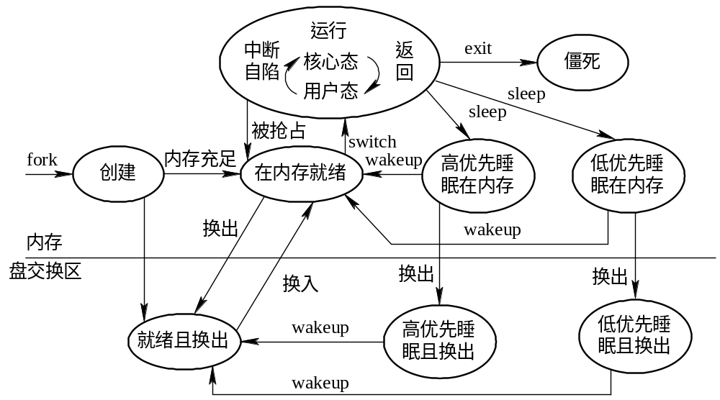
3.7.2进程状态及转换
UNIX的进程有多种状态，具体状态转换图如下：

Slide 137
3.7.3 进程调度算法
UNIX采用动态优先数调度算法，利用调度程序switch实现进程调度。优先数计算主要遵循以下原则：进程优先级可为0～127之间的任一整数；优先数越大，优先级越低，优先数越小，优先级越高。
在UNIX系统Ⅴ中，进程优先数计算公式为
p_pri=p_cpu/2+PUSER+p_nice+NZERO
(1) 系统设置部分：PUSER和NZERO是基本用户优先数的域值，例如可取25和20。
(2) CPU使用时间部分：p_cpu表示该进程最近一次CPU的使用时间，是进程占用CPU的度量。
(3) 用户设置部分：p_nice是用户可以通过系统调用设置的一个优先级偏移值，默认值为20。

Slide 138
3.7.4 UNIX的进程控制与管理
fork是一个系统调用，无论是操作系统或用户,创建进程都必须调用进程原语来实现，其功能是创建一个具有指定标识符的进程。不同的操作系统所提供的进程创建原语的名称和格式不尽相同，但执行创建进程原语后，OS所做的工作却大致相同。包括以下：
  给新进程分配一个内部标识，并分配一个空白的PCB，同时在系统进程表中增加一个表目；
  为该进程分配内存空间，包括进程映像所需要的所有元素（程序、数据、用户栈等），复制父进程内存空间到该进程内存空间。
  初始化PCB。如果该进程是用户进程创建的子进程，则它将继承和共享父进程的资源。
  置该进程的状态为就绪，插入就绪队列。
  生成其他相关的数据结构。

Slide 139
3.7.4 UNIX的进程控制与管理
fork的工作流程为：
(1)系统为新进程分配一个惟一的进程标识。
(2)利用父进程表项的内容填写子进程的表项，并置子进程为“就绪”态。
(3)继承父进程的文件和共享正文段。
(4)继承共享内存段。
fork函数的格式：
返回值：0 创建成功，从子进程返回；
>0 创建成功，从父进程返回，其值为子进程的PID号；
-1 创建失败。

Slide 140
3.7.4 UNIX的进程控制与管理
fork()函数的应用方法。
main()
{int proc_id; /*进程标识*/
while((proc_id=fork())==-1); /*产生进程，直到成功为止*/
if(proc_id) /*如果返回的进程标识不等于0,*/
{ /*表示处理机分给了父进程,执行父进程的程序*/
printf("Parent process’s program.\n"); }
else /*如果返回的进程标识为0,*/
{printf("Child process's program.\n"); /*表示处理机分配给了子进程*/
} /*执行子进程的程序*/
printf("Processes are finished!\n");
}
Notes:
程序执行时，父进程先生成子进程，然后进程调度程序switch对父、子进程进行调度，决定处理机在父、子进程之间的分配。
Parentprocess'sprogram. //当调度到父进程时
Processesarefinished!
Childprocess‘sprogram. //当调度到子进程时
Processesarefinished!

Slide 141
3.7.4 UNIX的进程控制与管理
fork()函数的应用方法。
main()
{int proc_id; /*进程标识*/
while((proc_id=fork())==-1); /*产生进程，直到成功为止*/
if(proc_id) /*如果返回的进程标识不等于0,*/
{ /*表示处理机分给了父进程,执行父进程的程序*/
printf("Parent process’s program.\n"); }
else /*如果返回的进程标识为0,*/
{printf("Child process's program.\n"); /*表示处理机分配给了子进程*/
} /*执行子进程的程序*/
printf("Processes are finished!\n");
}
Notes:
程序执行时，父进程先生成子进程，然后进程调度程序switch对父、子进程进行调度，决定处理机在父、子进程之间的分配。
Parentprocess'sprogram. //当调度到父进程时
Processesarefinished!
Childprocess‘sprogram. //当调度到子进程时
Processesarefinished!

Slide 142
3.7.4 UNIX的进程控制与管理
父、子进程的同步
1）进程的撤销
当一个进程结束时可以调用进程撤销原语自我撤销。进程撤销原语执行时，操作系统完成以下任务：
找到该进程，将其所占有资源归还给系统，将其生命周期中所占用的CPU时间累计到其父进程PCB中。
将该进程从系统进程链表中删除，释放该进程的PCB；
转进程调度。由于该进程被终止执行，CPU被释放，所以要转由进程调度程序来实施CPU的再分配。
进程一旦撤销就不可能再转为其他任何进程状态了，该进程的生命周期就此消亡。所以进程撤销的系统调用不返回函数。
2) 进程的自我终止
当一个进程执行结束后，进程可以调用exit自我终止。终止时它放弃占用的所有资源，处于等待父进程善后处理状态。

Slide 143
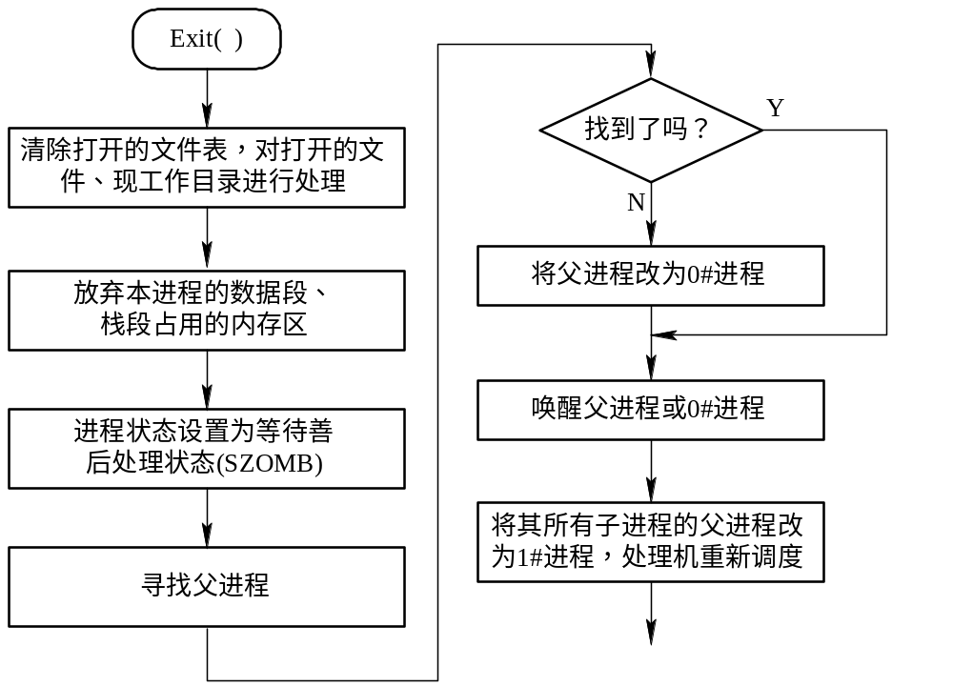
3.7.4 UNIX的进程控制与管理

Slide 144
3.7.4 UNIX的进程控制与管理
调用格式：
void exit(int status)
在用户态的进程程序中，调用exit(status)将使进程终止，参数status是终止进程向父进程传递的参数。在父进程中，利用系统调用wait(status)获取该参数。

Slide 145
3.7.4 UNIX的进程控制与管理
3)父进程等待子进程终止
系统调用wait，对处于等待善后处理状态的子进程进行善后处理。在用户态进程中，父进程调用wait(status)等待它的一个子进程终止。
如果调用wait()之前，已有一个子进程结束了，则父进程对其作善后处理后返回。
如果调用wait()的进程没有子进程，则返回–1。
如果调用wait()时它的子进程还没有终止，则它进入阻塞态。

Slide 146
3.7.4 UNIX的进程控制与管理
3)父进程等待子进程终止
系统调用wait，对处于等待善后处理状态的子进程进行善后处理。在用户态进程中，父进程调用wait(status)等待它的一个子进程终止。
如果调用wait()之前，已有一个子进程结束了，则父进程对其作善后处理后返回。
如果调用wait()的进程没有子进程，则返回–1。
如果调用wait()时它的子进程还没有终止，则它进入阻塞态。

Slide 147
父、子进程的同步关系
main()
{
int proc_id; /*the identity of process*/
while((proc_id=fork())==-1);
if(proc_id)
{/*执行父进程的程序段*/
proc_id=wait();
/*等待子进程的终止，返回值是子进程的标识*/
printf("the child process has finished.\n");
printf("The child process PID=%d\n",proc_id);
}
else{
printf("In child process.\n");
exit();/*子进程的程序执行完毕，想要结束，等待父进程的处理*/
}
}
Notes:
In child process.
the child process has finished.
The child process PID=177

Slide 148
3.8 Windows2000/XP的进程和线程模型
多进程多线程
进程不是完全的树型结构，提供了许多新的IPC机制。
线程是调度实体，进程若要进行实际操作，就必须拥有属于它的线程。
线程调度算法是一种改进的32路多级反馈队列算法，基于优先级可剥夺式方式。

Slide 149
作业
2、 3、 8、 24、26、 27

